Slide 1
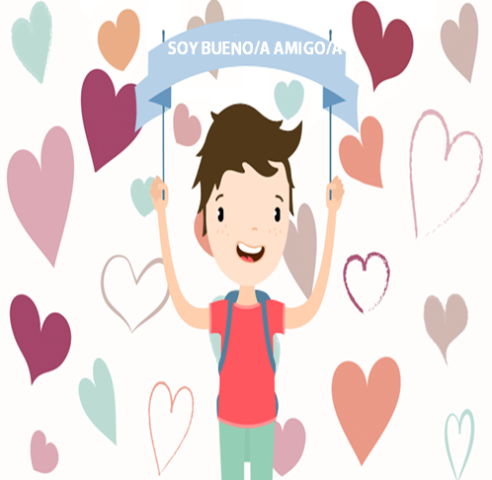
Habilidades Sociales:
Soy buen/a amigo/a
ED. INFANTIL

Slide 2
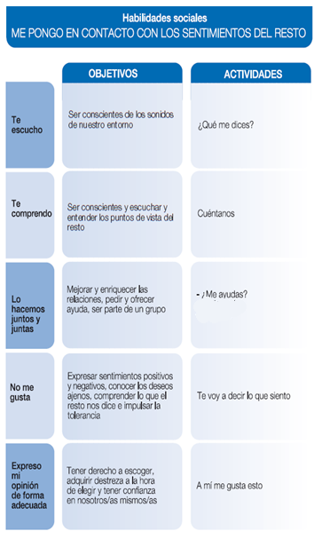
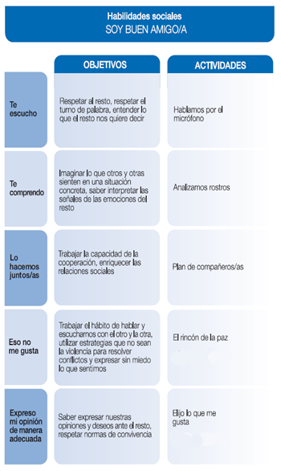
3 – 4 Años
5 Años

Slide 3
Habilidades Sociales: Soy buen/a amigo/a
NOMBRE | TE ESCUCHO: ¿Qué me dices? | TE ESCUCHO: Hablamos por el micrófono
 | 3 – 4 Años | 5 Años
OBJETIVOS | - Darse cuenta de los sonidos que tenemos alrededor. - Escuchar el punto de vista del resto. - Intentar entender el punto de vista del resto. | - Respetar al resto. - Conocer y respetar los puntos de vista del resto. - Respetar los turnos en las conversaciones. - Entender lo que nos dice el resto.
PROCEDIMIENTOS | A los niños y niñas de tres años les pondremos música clásica de vez en cuando, y subrayaremos que el objetivo es escuchar la música. Podemos hacer lo mismo con los niños y niñas de cuatro o cinco años y podemos preguntar, además, qué han sentido al escuchar la música. Les podemos enseñar que hay músicas para bailar, pensar, relajar, trabajar… | Haremos un micrófono en clase (con un palo y una bola de plastilina). Cada mañana, sentados/as en el suelo, la persona responsable de clase se presentará y contará al resto un cuento, un chiste, una poesía, etc. Si el resto del alumnado quiere hacer preguntas levantarán la mano y pedirán el micrófono. Sin micrófono no se podrá hablar. Subrayaremos la importancia de que la persona que tiene el micrófono necesita silencio para hablar, y les pediremos que presten atención. Otra opción sería utilizar los lunes para contar lo que han hecho el fin de semana. Se utilizará el micrófono y los turnos de palabra. También podemos crear conversaciones entre los y las alumnas. Cada alumno y alumna pensará una pregunta para la persona responsable. El profesor o profesora dará ideas: quién es su mejor amigo o amiga, cuál es su comida favorita, cuál es el nombre de sus abuelos y abuelas...
RECURSOS | CDs o cassettes de música. | Un palo y plastilina.
PLAZO | 5 o 10 minutos. | 20 minutos

Slide 4
Habilidades Sociales: Soy buen/a amigo/a
NOMBRE | TE COMPRENDO: Cuéntanos | TE COMPRENDO: Analizamos rostros
 | 3 – 4 Años | 5 Años
OBJETIVOS | - Darse cuenta de los sonidos del entorno. - Escuchar los puntos de vista del resto. - Intentar entender los puntos de vista del resto. | - Representar lo que otros y otras sienten en un momento determinado. - Desarrollar la capacidad de interpretar las señales de las emociones de los y las demás. - Conocer las emociones y sentimientos de los y las demás analizando los gestos faciales.
PROCEDIMIENTOS | Con niños y niñas de tres años: la persona responsable del día se presentará ante el resto. Haremos a la persona responsable tres preguntas fáciles. Cuando se acostumbren los alumnos y alumnas, no hará falta repetírselas. - Yo soy................ - Tengo.................. años. - He venido con .................... a clase. Los niños y niñas de cuatro años, además de las preguntas anteriores, responderán también estas otras: - He desayunado...................... - He venido............... (triste, alegre, enfadado/a), porque en casa me ha pasado................ | Vamos a analizar los gestos faciales de los personajes de los cuentos que trabajemos en la unidad didáctica. Así podremos descubrir las emociones que sienten, lo que piensan y sienten los personajes. Analizaremos lo que sienten y buscaremos el motivo por el cual se sienten de esa forma. Hablaremos sobre ellos y los imitaremos. Preguntaremos a los alumnos y alumnas qué se puede hacer para salir de esa situación y subrayaremos las soluciones más adecuadas.
RECURSOS |  | - Cuentos. - Murales. - Grupo.
PLAZO | Primeros minutos del día. | 30 minutos

Slide 5
Habilidades Sociales: Soy buen/a amigo/a
NOMBRE | LO HACEMOS JUNTOS/AS:¿Me ayudas? | LO HACEMOS JUNTOS/AS: Plan de compañeros y compañeras
 | 3 – 4 Años | 5 Años
OBJETIVOS | - Mejorar y enriquecer las relaciones. - Dar y recibir ayuda. - Ser parte de un grupo. | - Desarrollar la capacidad de trabajar en equipo y de ayudarse. - Potenciar el trabajo en equipo. - Enriquecer las relaciones sociales.
PROCEDIMIENTOS | Prepararemos distintos dibujos en los que una persona o grupo ayuda a otro/a, y lo comentaremos entre todos/as. También podemos hacer las siguientes preguntas: - ¿Qué veis? - ¿Qué os parece? - ¿Vosotros/as también hacéis esto? - ¿Cuándo? - ¿Os gustaría o no? ¿Por qué? Además de eso, vamos a pedir a las personas responsables que nos ayuden utilizando las palabras Por favor y Gracias. Estas ayudan pueden ser, por ejemplo, para repartir papeles o hacer pequeños recados. | Semanalmente, dos compañeros o compañeras de clase se emparejarán. Será el profesor o profesora quien elija a la pareja. Los alumnos o alumnas emparejados llevarán una medalla con la foto del compañero/a con el que se hayan emparejado. Esa semana se sentarán juntos en clase, en la salida, en el autobús... Entre los dos intentarán solucionar las dudas y preocupaciones que surjan en clase o en el recreo. Para resolver las dudas académicas, se ayudarán mutuamente. El viernes se hará una reunión en la que expresarán cómo se han sentido durante la semana y en qué se han ayudado. Se comentarán también los aspectos a mejorar.
RECURSOS | Tarjetas que reflejen situaciones diferentes.
PLAZO | 15 o 20 minutos, | Un trimestre

Slide 6
Habilidades Sociales: Soy buen/a amigo/a
NOMBRE | NO ME GUSTA: Te voy a decir lo que siento | NO ME GUSTA: El rincón de la paz
 | 3 – 4 Años | 5 Años
OBJETIVOS | - Expresar los pensamientos buenos y malos. - Investigar los deseos de los y las demás. - Entender lo que los y las demás nos quieren decir. - Desarrollar la tolerancia. | - Aprender a hablar y escuchar. - Desarrollar diferentes estrategias. - Ver el rincón como una solución.
PROCEDIMIENTOS | A esta edad, a los niños y niñas se les hace muy difícil hacer una crítica, pero sí pueden expresar algo que nos les gusta. Haremos dos ejercicios distintos: - Cuando se hacen daño o les quitan algo, pediremos que lo verbalicen con estas posibles respuestas: No me pegues que me haces daño, no me lo quites que te lo daré cuando termine, no lo rompas que no me gusta… - Prepararemos unas imágenes que reflejen actitudes incorrectas y correctas. Las plastificaremos y repartiremos para comentarlas todos y todas juntas: una imagen para todos y todas o una para cada uno/a. Haremos este tipo de preguntas: - ¿Es un buen o mal comportamiento? - ¿Qué te parece? - ¿Por qué? - ¿Tú lo haces? - ¿Qué te dicen cuando lo haces? | En clase, habilitaremos un espacio tranquilo. Para decorarlo, los y las alumnas dibujarán corazones con sus nombres en el interior y los colgarán. Entre todos y todas, dibujaremos también a dos niños o niñas hablando y colgaremos ese dibujo en la pared. Para diferenciar los momentos para hablar y escuchar, dibujaremos con cartulina una oreja y una boca. Repasaremos los pasos de la resolución de conflictos: tranquilizarse, dar una versión de la historia, buscar las vías de solución, elegir la mejor opción. Dependiendo de la situación, el profesor o profesora o algún/a alumno/a pueden hacer de mediadores/as.
RECURSOS | - Imágenes que reflejen actitudes distintas. - Plástico para plastificar. - Pegatinas rojas y verdes. | - Cartulinas. - Pinturas. - Tijeras. - 2 sillas.
PLAZO | Dos sesiones de 20 minutos. | Durante el curso escolar

Slide 7
Habilidades Sociales: Soy buen/a amigo/a
NOMBRE | EXPRESO MI OPINIÓN DE MANERA ADECUADA: A mí me gusta esto | EXPRESO MI OPINIÓN DE MANERA ADECUADA: Elijo lo que me gusta
 | 3 – 4 Años | 5 Años
OBJETIVOS | - Que cada uno o una tenga el derecho a escoger. - Enseñar a tener oportunidades. - Tener confianza en uno/a mismo/a. | - Aprender a expresar las opiniones y deseos de uno/a mismo/a. - Explicar el por qué de la elección al resto.
PROCEDIMIENTOS | Pediremos a los alumnos y alumnas que hagan una elección. Para ello, les presentaremos diferentes imágenes, juguetes, comidas, etc. Pondremos el material en el suelo, y cada niño y niña elegirá algo. Les preguntaremos por qué lo han escogido. La mayoría escogerá lo que le gusta, pero puede que alguno/a escoja algo por lo feo que es, y aún así respetaremos la elección. | Buscaremos distintas fotos en los periódicos, los cortaremos y plastificaremos (animales, paisajes, personas, situaciones, comida…). Después, prepararemos una exposición de esas fotos en clase. Individualmente, los y las alumnas observarán las fotos y elegirán la que más les guste. Explicarán al resto de alumnos y alumnas el por qué de su elección. El profesor o profesora no juzgará la elección de los niños y niñas; su labor será ayudarle a reforzar su exposición.
RECURSOS | - Juguetes de casa. - Juguetes de clase. - Comida. - Fotos. | - Fotos de periódicos. - Plastificador.
PLAZO | 20-30 minutos de sesión por cada material. | Una sesión de 30 minutos.

